Slide 1


Slide 2
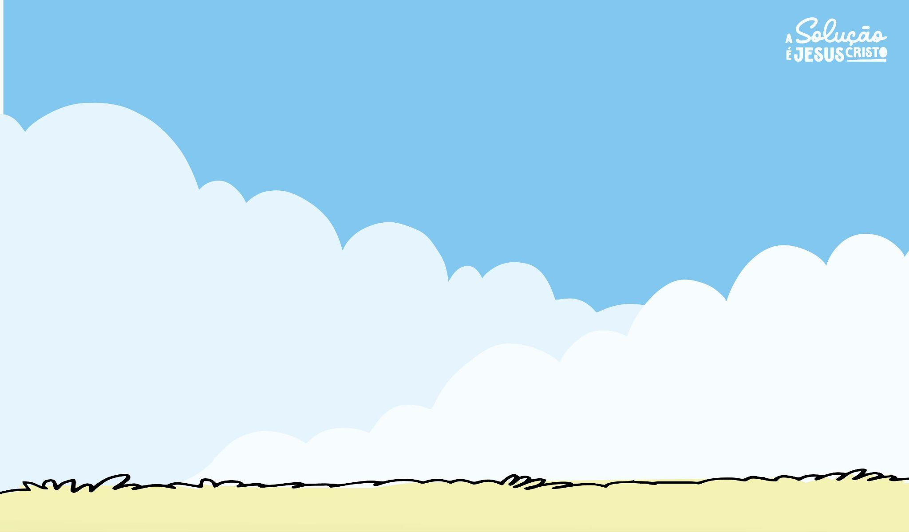
Boas-vindas e Saudação

Slide 3
Momento de Louvor e adoração

Slide 4
Opção 1
Cristo, te iluminará
(Com) Cristo nunca cairá
“Ele te iluminará”
Turma do Barulho

Slide 5
Hooo, hooo, hooo, hooo
Hooo, hooo, hooo, hooo
“Ele te iluminará”
Turma do Barulho

Slide 6
Chega de sentir tanta dor
Tua vida tem que mudar
Jesus tem coisa melhor pra dar
Ele te iluminará, nunca cairá
Nunca cairá
“Ele te iluminará”
Turma do Barulho

Slide 7
Opção 2
“Muda tudo”
Tia Cecéu

Slide 8
Quando Jesus entra no nosso coração Ele muda tudo
Muda, muda,
Muda o que pensamos!
“Muda tudo – Minha vida é uma viagem”
Tia Cecéu

Slide 9
Quando Jesus entra
no nosso coração
Ele muda tudo! Muda, muda, muda o que vemos,
Muda o que pensamos!
“Muda tudo – Minha vida é uma viagem”
Tia Cecéu

Slide 10
Quando Jesus entra no nosso coração Ele muda tudo! Muda, muda, muda o que falamos, muda o que vemos
Muda o que pensamos!
“Muda tudo – Minha vida é uma viagem”
Tia Cecéu

Slide 11
Quando Jesus entra no nosso coração Ele muda tudo! Muda, muda, muda o que amamos, muda o que falamos, muda o que vemos, muda o que pensamos!
“Muda tudo – Minha vida é uma viagem”
Tia Cecéu

Slide 12
Quando Jesus entra no nosso coração Ele muda tudo! Muda, muda, muda o que fazemos, muda o que amamos, muda o que falamos, muda o que vemos, muda o que pensamos!
“Muda tudo – Minha vida é uma viagem”
Tia Cecéu

Slide 13
Quando Jesus entra no nosso coração
Ele muda tudo! Muda, muda, muda o que onde vamos, muda o que fazemos, muda o que amamos, muda o que falamos, muda o que vemos, muda o que pensamos!
“Muda tudo – Minha vida é uma viagem”
Tia Cecéu

Slide 14
Muda o que onde vamos, muda o que fazemos, muda o que amamos, muda o que falamos, muda o que vemos, muda o que pensamos!
Muda tudo pra melhor!
“Muda tudo – Minha vida é uma viagem”
Tia Cecéu

Slide 15
Opção 3
“João 3.16”
Força e Vitória

Slide 16
Não dá pra imaginar tanta dor!
Tudo ele sofreu, foi por amor,
Por mim, por você, por mim, por você!
“João 3.16”
Ministério Força e Vitória

Slide 17
Porque Deus amou o mundo de tal maneira que enviou Seu único filho para que todo que Nele crê, não pereça, mas tenha vida eterna, mas tenha vida eterna!
“João 3.16”
Ministério Força e Vitória

Slide 18
Momento Missionário

Slide 20
DIVISA:
“Porque Deus amou o mundo de tal maneira que deu filho unigênito, para que todo aquele que nele crê não pereça, mas tenha a vida eterna.”
João 3.16

Slide 21
Música Infantil
“O amor de Deus”
Abdi Saddai

Slide 22
Muitos nesse mundo nunca ouviram falar, no grande amor do nosso Deus
Corações aflitos que precisam encontrar
O grande amor do nosso Deus
Marcos 16.15 arde no meu coração
Ide pelo mundo, você tem uma missão:
Falar do grande amor de Deus.
“O amor de Deus”
Abdi Saddai

Slide 23
Eu quero ir (Eu quero ir)
Anunciar (Anunciar)
Contribuir e a palavra proclamar
E onde eu não for (Irei orar)
Pelos que vão em meu lugar
Falar do grande amor de Deus.
“O amor de Deus”
Abdi Saddai

Slide 24
O amor de Deus é maravilhoso (3X)
Que grande Amor!
É largo, é largo, que não tem lado (3X)
Que grande Amor!
É baixo, é baixo, que não tem fim (3X)
Que grande Amor!
É alto, é alto, que não se alcança (3X)
Que grande Amor!
“O amor de Deus”
Abdi Saddai

Slide 25
Eu quero ir (Eu quero ir)
Anunciar (Anunciar)
Contribuir e a palavra proclamar
E onde eu não for (Irei orar)
Pelos que vão em meu lugar
Falar do grande amor de Deus.
“O amor de Deus”
Abdi Saddai

Slide 26
Trabalhai e orai,
Na seara e na vinha do Senhor,
Meu desejo é orar e ocupado eu quero estar,
Sim, na vinha do Senhor.
“O amor de Deus”
Abdi Saddai

Slide 27
Momento de entrega de bens, vidas e talentos

Slide 28
Momento de intercessão

Slide 29
Mensagem Musical
“Plano da Salvação”
Radicais Kids

Slide 30
Lá lá lá lá lá
Lá lá lá lá lá
Lá lá lá lá lá lá lá lá
“Plano de Salvação”
Radicais Kids

Slide 31
Deus está sorrindo porque ele te ama
Mas o pecado te separou
Veio então Jesus e morreu por seus pecados, Ressuscitou e vivo está!
Se você o convidar, em você ele vai morar
Seus pecados perdoados, agora salvo está
“Plano de Salvação”
Radicais Kids

Slide 32
Deus me ama, isso eu sei,
Mas que pena eu pequei!
Então, Jesus morreu por mim
Eu o recebo, sou salvo assim!
“Plano de Salvação”
Radicais Kids

Slide 33
Deus nos amou de tal maneira
Que deu seu único filho, para que todo que nEle crê tenha vida eterna!
“Plano de Salvação”
Radicais Kids

Slide 34
Deus está sorrindo porque ele te ama
Mas o pecado te separou
Veio então Jesus e morreu por seus pecados, Ressuscitou e vivo está!
Se você o convidar, em você ele vai morar
Seus pecados perdoados, agora salvo está
“Plano de Salvação”
Radicais Kids

Slide 35
Deus me ama, isso eu sei,
Mas que pena eu pequei!
Então, Jesus morreu por mim
Eu o recebo, sou salvo assim!
“Plano de Salvação”
Radicais Kids

Slide 36
Por que pela graça, você é salvo é pela fé, É um presente de Deus
Porque pela graça, você é salvo é pela fé, É um presente de Deus!
“Plano de Salvação”
Radicais Kids

Slide 37
Deus me ama, isso eu sei,
Mas que pena eu pequei!
Então, Jesus morreu por mim
Eu o recebo, sou salvo assim!
“Plano de Salvação”
Radicais Kids

Slide 38
Lá lá lá lá lá
Lá lá lá lá lá
Lá lá lá lá lá lá lá lá
“Plano de Salvação”
Radicais Kids

Slide 39
Mensagem

Slide 40
Apresentação da Campanha

Slide 41
Cântico
“João 3.16”
Krozz

Slide 42
Porque Deus amou o mundo de tal maneira que deu filho unigênito, para que todo aquele que nele crê não pereça, mas tenha a vida eterna.
João 3.16
“João 3.16”
Krozz

Slide 43
Oração Final

